Slide 1

G03
电商营销平台-总体设计与详细设计
组长：陈董锴
组员：吴安之
吕莉
2017年11月15日
（考虑到展示效果，详细设计PDL部分在文件中打开）

Slide 2
目录
总体设计
工作汇报
2016
详细设计
小组分工

Slide 3
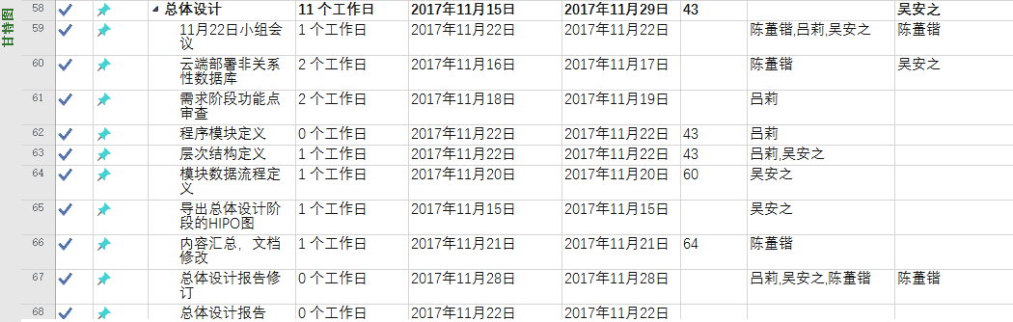
总体设计项目安排
总体设计
备注：1.会议内容：对于需求分析的功能和模块讨论，准备如何进入总体设计方案与配置管理方式改进2.总体设计报告修订在里程碑之后，是因为需要详细设计的回溯

Slide 4
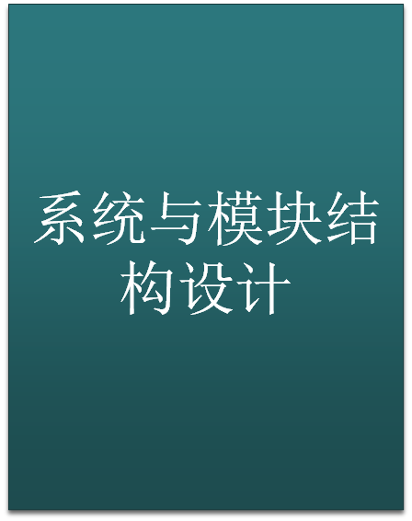
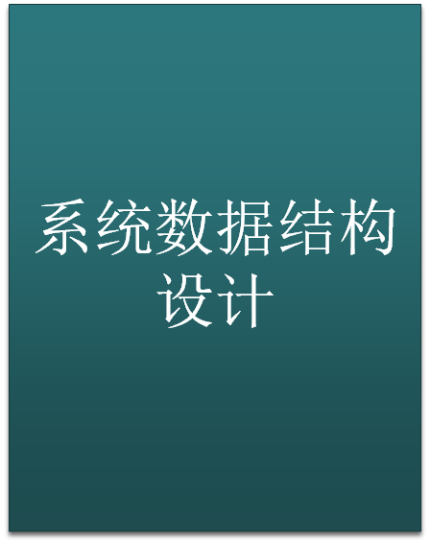
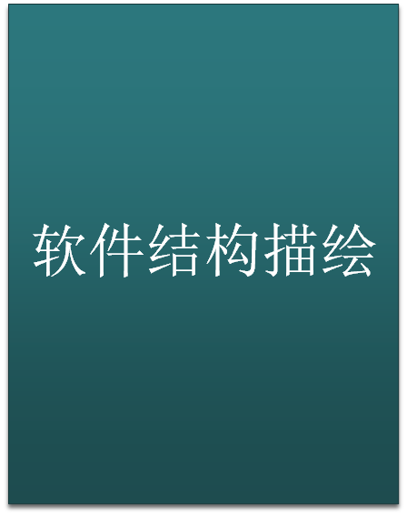
总体设计
1.模块数据流[业务]，3层数据流图
2.数据库模型以及数据字典
3.系统流程图，功能程序关系表以及HIPO结构

Slide 5
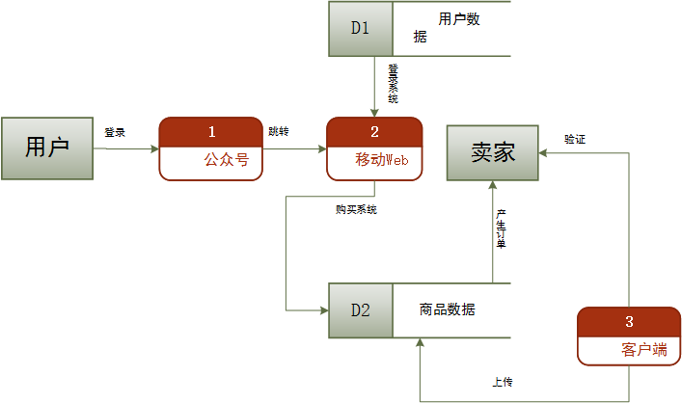




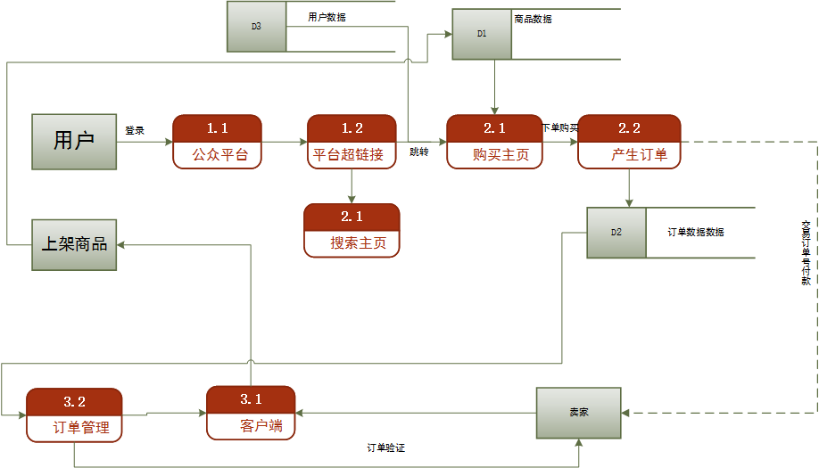
总体设计Ⅰ
3层数据流图：
1. 模块数据流图以及3层数据流图
2.数据库模型以及数据字典
3.系统流程图，功能程序关系表以及HIPO结构

Slide 6
总体设计Ⅰ
业务流程—分模块的数据流图
用户管理模块
商品管理模块
购物车模块
订单管理模块
数据信息管理模块

Slide 7
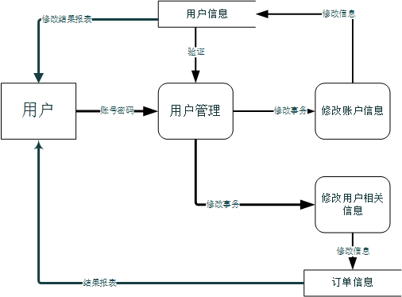
总体设计Ⅰ
用户管理模块

Slide 8
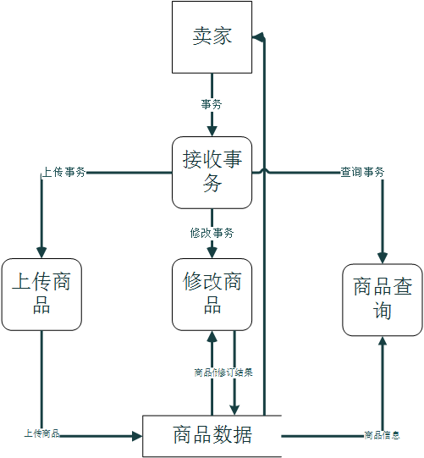
总体设计Ⅰ
商品管理模块

Slide 9
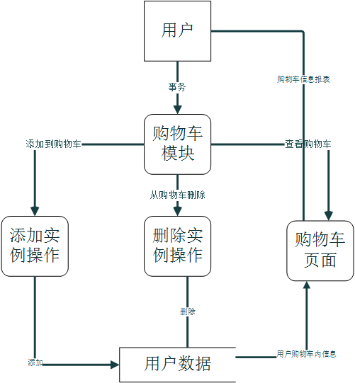
总体设计Ⅰ
购物车模块

Slide 10
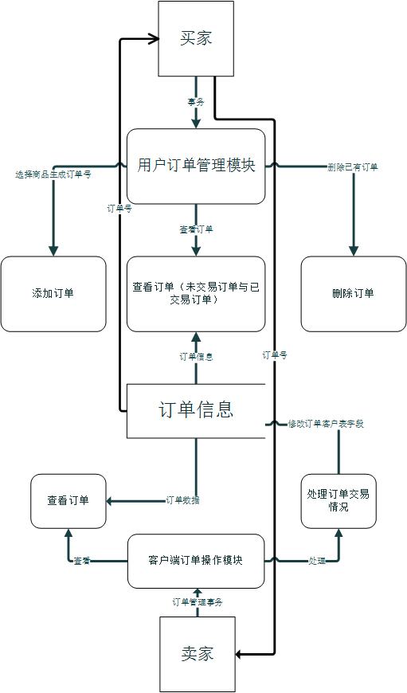
总体设计Ⅰ
订单管理模块

Slide 11
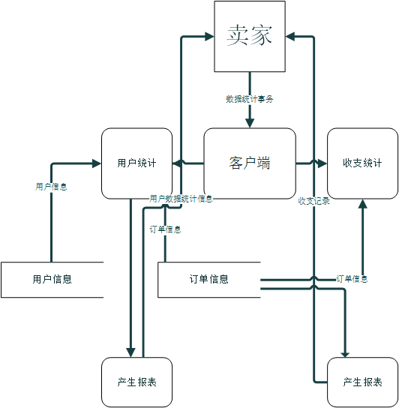
总体设计Ⅰ
数据信息管理模块

Slide 12
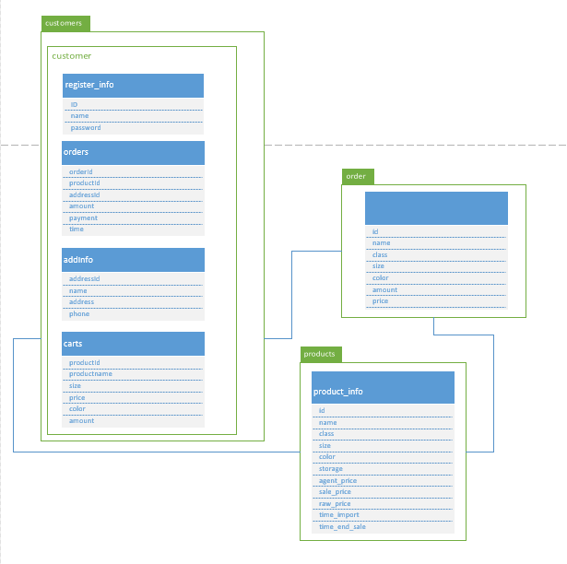
总体设计Ⅱ
数据模型：

Slide 13
数据字典：
-----------------------------------------------------------------
用户信息
名称：用户信息
别名：
描述：用来存储每一个用户与该系统相关行为需要的数据集合
定义：用户信息=用户编号+姓名+联系方式+收货地址
位置：注册
获取买家信息
------------------------------------------------------------------
商品信息
名称：商品信息
别名：
描述：用来存储每一个商品与该系统相关行为需要的数据集合
定义：商品信息=商品编号+名称+价格+详情
位置：上架
获取商品信息
------------------------------------------------------------------
-----------------------------------------------------------------
订单信息
名称：订单信息
别名：
描述：用来存储每一次用户交易与系统相关行为需要的数据集合
定义：订单信息=订单编号+用户编号+商品编号+数量+价格+收货地址
位置：生成订单数据记录
------------------------------------------------------------------
名称：用户编号
别名：
描述：唯一地标识用户信息中一个特定用户的关键域
定义：用户编号= 8 {字符｝8
位置：用户信息、订单信息
------------------------------------------------------------------

Slide 14
数据字典：
------------------------------------------------------------------
名称：商品编号
别名：
描述：唯一地标识商品信息中一个特定商品的关键域
定义：用户编号= 8｛字符｝8
位置：商品信息、订单信息
------------------------------------------------------------------
名称：订单编号
别名：
描述：唯一地标识订单信息中一个特定订单的关键域
定义：订单编号=8｛字符｝8
位置：订单信息

Slide 15
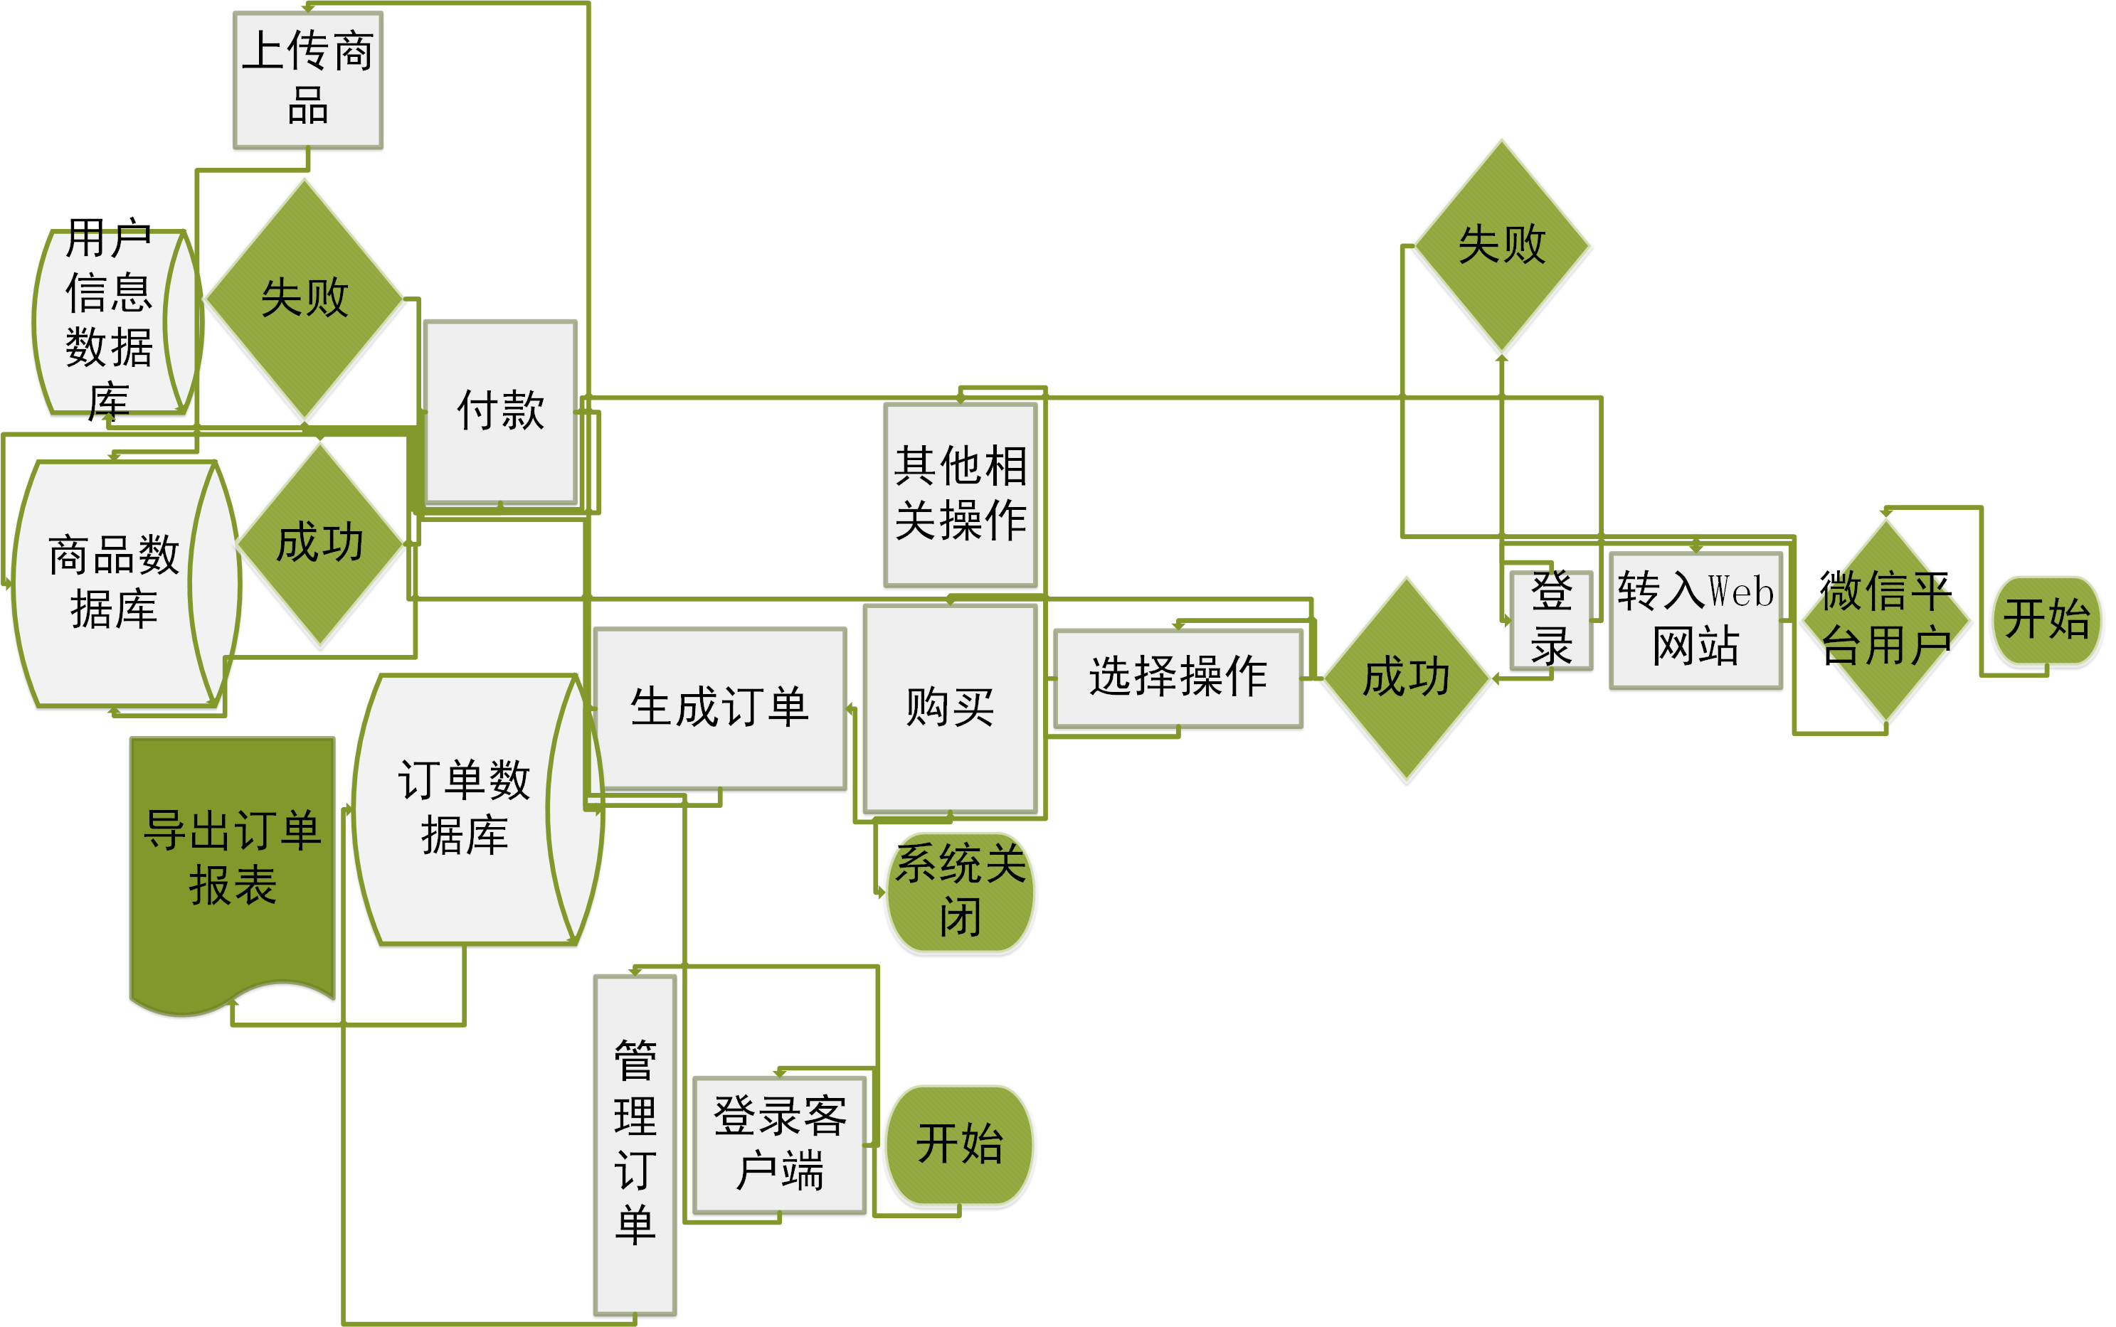
总体设计Ⅲ
系统流程图

Slide 16
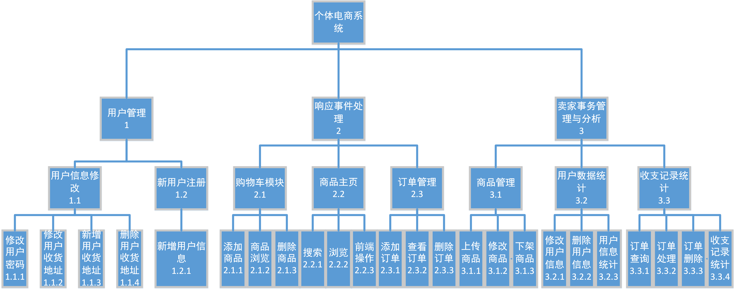
总体设计Ⅲ
HIPO结构

Slide 17
功能程序关系表：
总体设计Ⅲ
 | 用户管理 | 商品管理 | 购物车 | 订单管理 | 数据管理
注册账号 | √
登录账号 | √ |  | √ | √
修改密码 | √
添加收货地址 | √ |  |  | √
修改收货地址 | √ |  |  | √
删除收货地址 | √
添加商品 |  | √ |  |  | √
删除商品 |  | √ |  |  | √
修改商品 |  | √ |  |  | √
查询商品 |  | √ |  |  | √
添加购物车 |  |  | √
删除购物车 |  |  | √
查看购物车 |  |  | √
提交订单 |  |  |  | √
修改订单 |  |  |  | √ | √
查看订单 |  |  |  | √ | √
删除订单 |  |  |  | √ | √
收支信息查询 |  |  |  |  | √
用户数据统计 |  |  |  |  | √

Slide 18
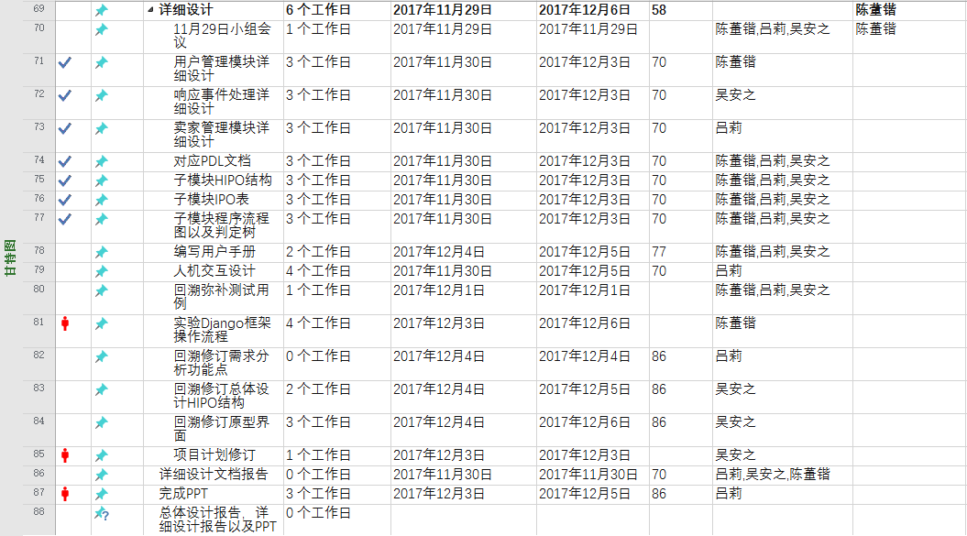
详细设计
详细设计
任务安排：
将除里程碑外的回溯部分安排到12月3日之后
优先完成总体设计的回溯，主要是HIPO结构

Slide 19
详细设计
关键算法实现：
问题背景:
在设计展示单个商品的页面的时候会发现一个问题, 大部分时候我们希望能够让个商品页面都有一个独立
的页面。我第一个想到的方法是给每篇博客文章加一个view函数逻辑,然后设置一个独立的url由于是第一
次仔细的学习web框架, 也没有足够的前端开发经验, 但是谁都知道这种方法耦合性太强, 而且对用户不友
好, 缺点非常多。
需要在Django框架中实现动态URL：
首先在项目架构中的views.py中对获取每个元素的id(比如当前点击的图片)，然后将这个id传到控制url的
Py文件中，如：url(r‘^(?P<id>\d+)/$‘, ‘se.views.get_pid’, name=‘p_id’), 这样就对每一张图他们的id建立了一
个唯一的url。然后到html中也就只需要修改相应部分的数据内容即可。
详细过程:
1.点击到的网站中的某张商品图片，此图片的的对象对应的id=2。
2.这个id被传送到name=detail的url中, '^(?P<id>\d+)/$'正则表达式匹配后取出id, 然后将id传送到
article.views.detail作为函数参数。
3.然后通过get方法获取对应的数据库对象, 然后对对应的模板进行渲染, 发送到浏览器中。

Slide 20
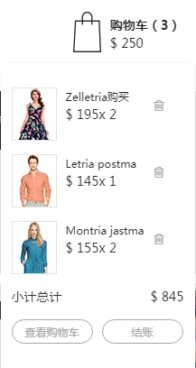
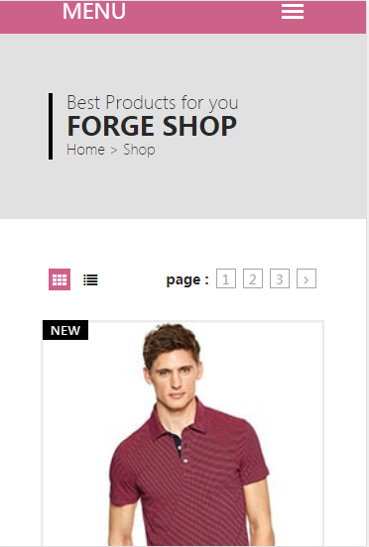
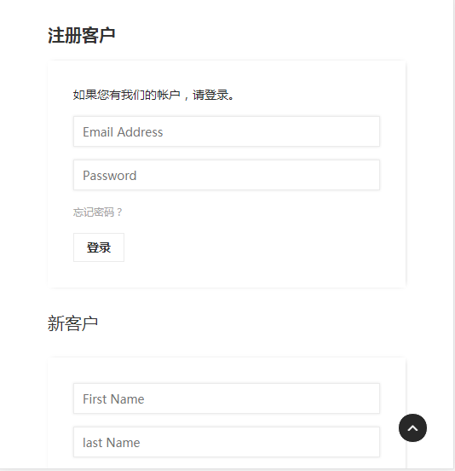
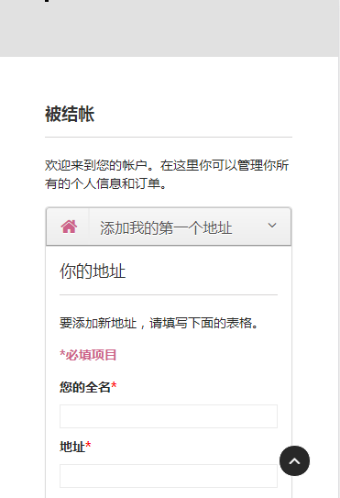
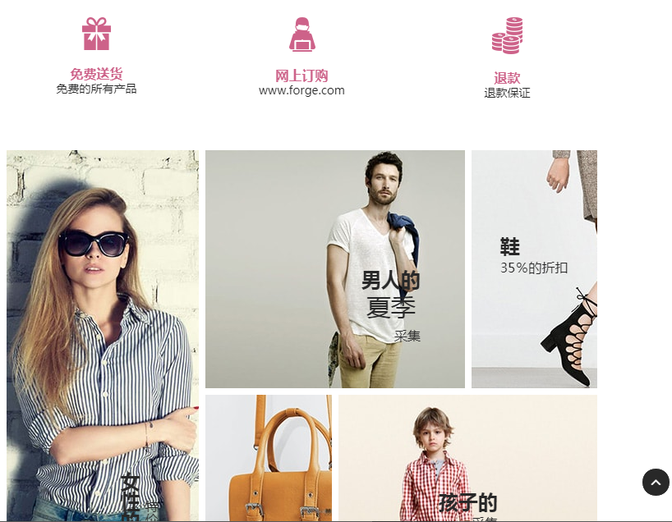
详细设计
界面设计风格

Slide 21
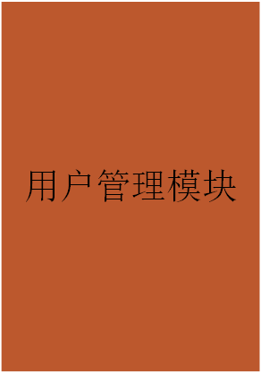
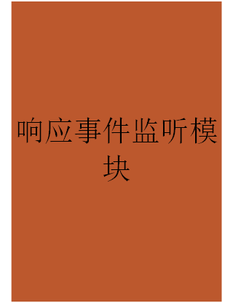
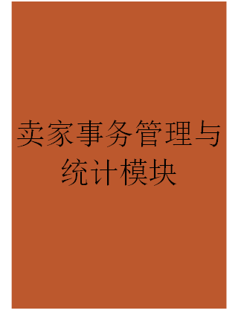
详细设计
1.此模块主要实现对于用户的管理，面向用户
2.此模块主要实现用户在网页端的操作，面向用户
3.此模块主要实现卖家在客户端的操作，面向卖家

Slide 22
详细设计Ⅰ
1.精化的数据流图：

Slide 23
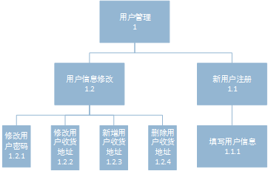
详细设计Ⅰ
HIPO结构：

Slide 24
详细设计Ⅰ
IPO表
功能编号： | 1.1 | 功能名称： | 注册账号
功能描述： 对用户提供账号注册功能
输入：1、用户名2、密码
处理：对每个输入的字段都要判断其合法性调用事件操作“新增用户”
输出： 是否注册成功
功能编号： | 1.2 | 功能名称： | 登录账号
功能描述： 对用户提供登录功能
输入：1、用户名2、密码
处理：对用户名和密码进行验证 未通过验证则给出密码或用户名错误的提示
输出： 是否登陆成功
功能编号： | 1.3 | 功能名称： | 修改密码
功能描述： 对用户提供修改密码功能
输入：1、用户名2、旧密码3、新密码
处理：对用户名和旧密码进行验证对每个输入的字段都要判断其合法性3、调用事件操作“修改密码”
输出： 是否修改成功
功能编号： | 1.4 | 功能名称： | 添加收货地址
功能描述： 对用户提供添加收货地址功能
输入：1、姓名2、联系方式3、收货地址
处理：对每个输入的字段都要判断其合法性调用事件操作“添加收货地址”
输出： 是否添加成功

Slide 25
详细设计Ⅰ
IPO表
功能编号： | 1.5 | 功能名称： | 修改收货地址
功能描述： 对用户提供账号信息修改功能
输入：1、姓名2、联系方式3、收货地址
处理：判断每个字段的合法性 调用事件操作“修改收货地址”
输出： 是否修改成功
功能编号： | 1.6 | 功能名称： | 删除收货地址
功能描述： 对用户提供账号信息修改功能
输入：删除指令
处理：调用事件操作“删除收货地址”
输出： 是否删除成功

Slide 26
详细设计Ⅰ
4. 判定树

Slide 27
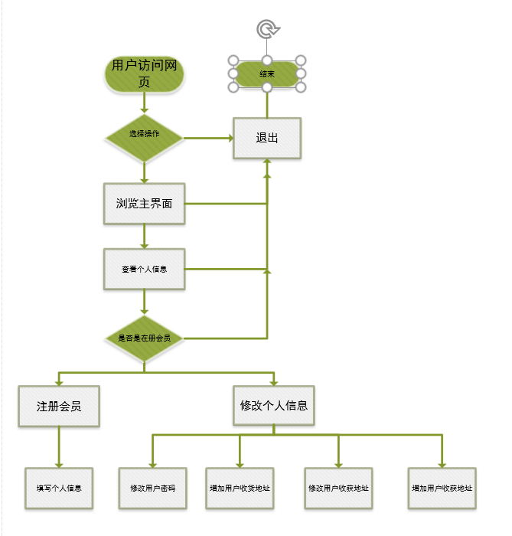
详细设计Ⅰ
5.程序流程图

Slide 28
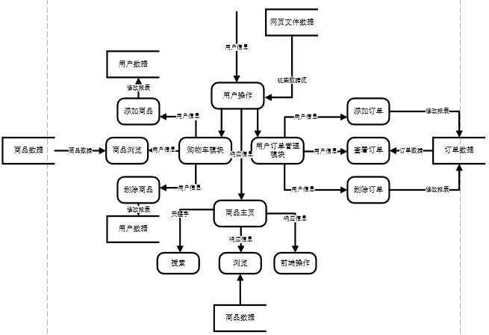
详细设计II
1. 精化模块数据流图：

Slide 29
详细设计II
2.输出HIPO结构

Slide 30
详细设计II
3. IPO表：
功能编号： | 2.1.1 | 功能名称： | 添加商品
功能描述： 对用户提供将商品添加进购物车功能
输入： 选中的商品
处理： 1、验证是否登录 2、调用事件操作“添加商品至购物车”
输出： 是否添加成功
功能编号： | 2.1.3 | 功能名称： | 删除商品
功能描述： 对用户提供删除购物车内商品功能
输入：购物车内待删除的商品
处理：调用事件操作“删除购物车内商品”
输出： 是否删除成功
功能编号： | 2.1.2 | 功能名称： | 商品浏览
功能描述： 对用户提供查看购物车内商品功能
输入：查看指令
处理：1、验证是否登录2、调用事件操作“查看购物车”
输出： 购物车内商品
功能编号： | 2.2.1 | 功能名称： | 搜索
功能描述： 对用户提供商品查询功能
输入：关键字
处理：根据关键字信息对商品进行检索
输出： 检索出的商品信息
功能编号： | 2.2.2 | 功能名称： | 浏览
功能描述： 对用户提供网页栏目的浏览检索
输入：关键字
处理：根据关键字信息对网页相关功能模块检索
输出： 检索出相应的功能模块

Slide 31
详细设计II
3. IPO表：
功能编号： | 2.2.3 | 功能名称： | 前端操作
功能描述： 对用户提供网页帮助与可使用前端行为
输入：响应事件
处理：js事件处理
输出： 处理结果
功能编号： | 2.3.1 | 功能名称： | 添加订单
功能描述： 对用户提供提交订单功能
输入： 1、选中的商品2、收货地址
处理：调用事件操作“提交订单”
输出： 返回订单信息
功能编号： | 2.3.2 | 功能名称： | 修改订单
功能描述： 对用户提供修改订单功能
输入：要修改地址
处理：1、验证订单状态，状态为未处理才能更改2、调用事件操作“修改”
输出： 是否修改成功
功能编号： | 2.3.3 | 功能名称： | 删除订单
功能描述： 对管理员提供删除订单功能
输入： 1、待删除订单2、删除指令
处理：1、调用事件操作“删除订单”
输出： 是否删除成功

Slide 32
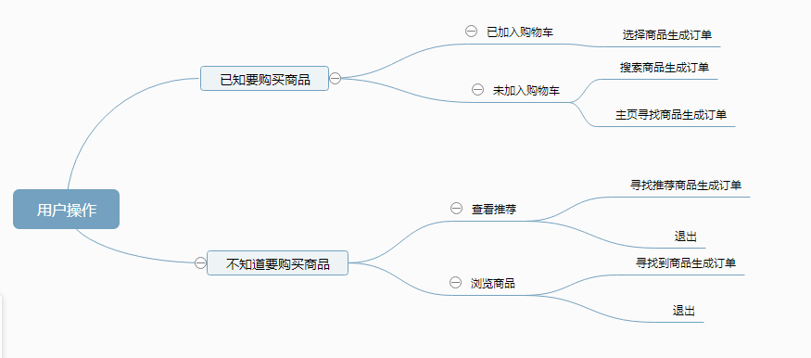
详细设计II
4.判定树：

Slide 33
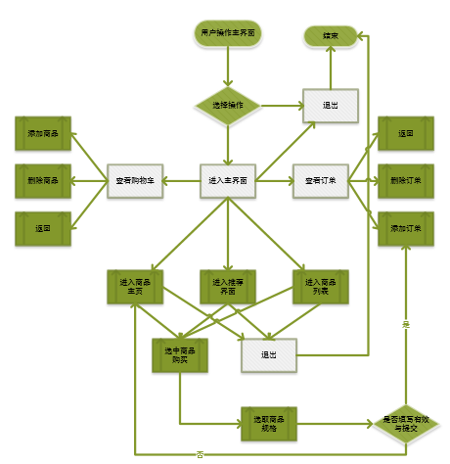
详细设计II
5.程序流程图：

Slide 34
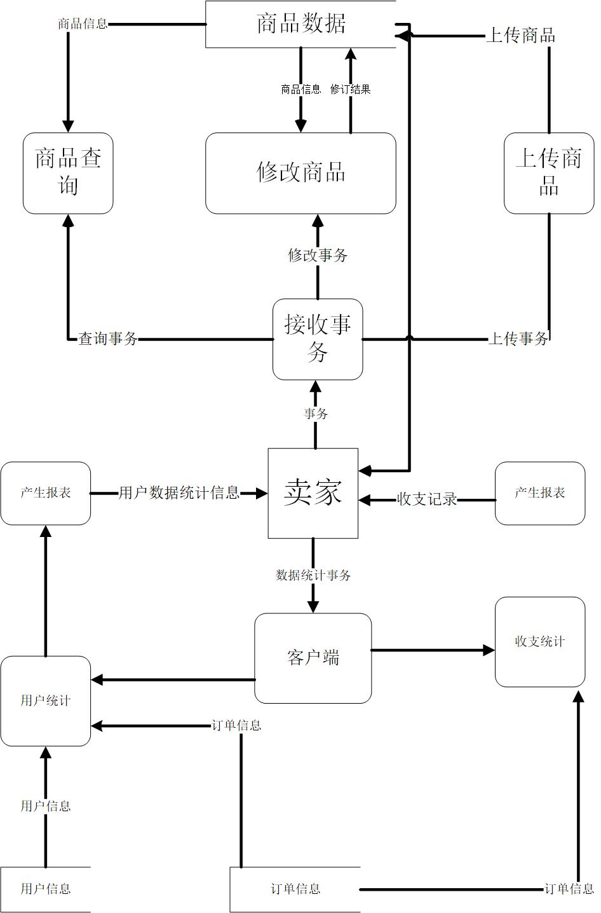
详细设计III
1. 精化模块数据流图：

Slide 35
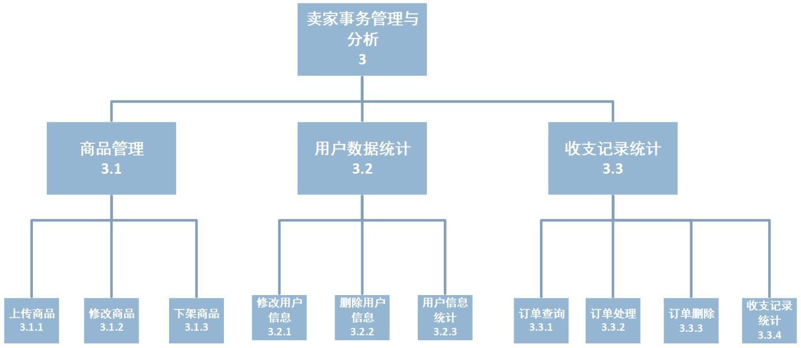
详细设计III
2. 输出HIPO结构：

Slide 36
详细设计III
3. IPO表：
功能编号： | 3.1.1 | 功能名称： | 添加商品
功能描述： 对管理员提供添加商品功能，添加商品信息
输入：1、商品编号2、商品名称价格数量上架时间商品类型
处理：对每个输入的字段都要判断其合法性调用事件操作“新增商品”
输出： 是否添加成功
功能编号： | 3.1.2 | 功能名称： | 修改商品
功能描述： 对管理员提供商品修改功能
输入：1、商品名称2、价格3、数量4、上架时间5、商品类型
处理：对每个输入的字段都要判断其合法性2、调用事件操作“修改商品”
输出： 是否修改成功
功能编号： | 3.1.3 | 功能名称： | 删除商品
功能描述： 对管理员提供删除商品功能
输入：删除指令
处理：调用事件操作“删除商品”
输出： 是否删除成功
功能编号： | 3.2.1 | 功能名称： | 修改用户信息
功能描述： 对管理员提供用户信息修改功能
输入：1、ID2、修改信息
处理：对每个输入的字段都要判断其合法性2、调用事件操作“修改用户信息”
输出： 是否修改成功

Slide 37
详细设计III
3. IPO表：
功能编号： | 3.2.2 | 功能名称： | 删除用户
功能描述： 对管理员提供删除用户功能
输入：删除指令
处理：调用事件操作“删除用户品”
输出： 是否删除成功
功能编号： | 3.2.3 | 功能名称： | 用户数据统计
功能描述： 用于管理员对用户数据的统计
输入：查询用户数据统计指令
处理：调用事件操作“查询用户数据统计指令”
输出： 显示用户数据统计图标
功能编号： | 3.3.1 | 功能名称： | 查询订单
功能描述： 对管理员提供查询订单功能
输入： 1、查询条件2、查询指令
处理：1、调用事件操作“查询订单”
输出： 查询结果
功能编号： | 3.3.2 | 功能名称： | 处理订单
功能描述： 对管理员提供处理订单功能
输入： 1、待处理订单2、处理指令
处理：1、调用事件操作“处理订单”
输出： 是否处理成功
功能编号： | 3.3.3 | 功能名称： | 删除订单
功能描述： 对管理员提供删除订单功能
输入： 1、待删除订单2、删除指令
处理：1、调用事件操作“删除订单”
输出： 是否删除成功
功能编号： | 3.3.4 | 功能名称： | 收支信息查询
功能描述： 对管理员提供收支信息查询功能
输入：收支信息查询指令
处理：调用事件操作“查看收支记录”
输出： 显示收支信息

Slide 38
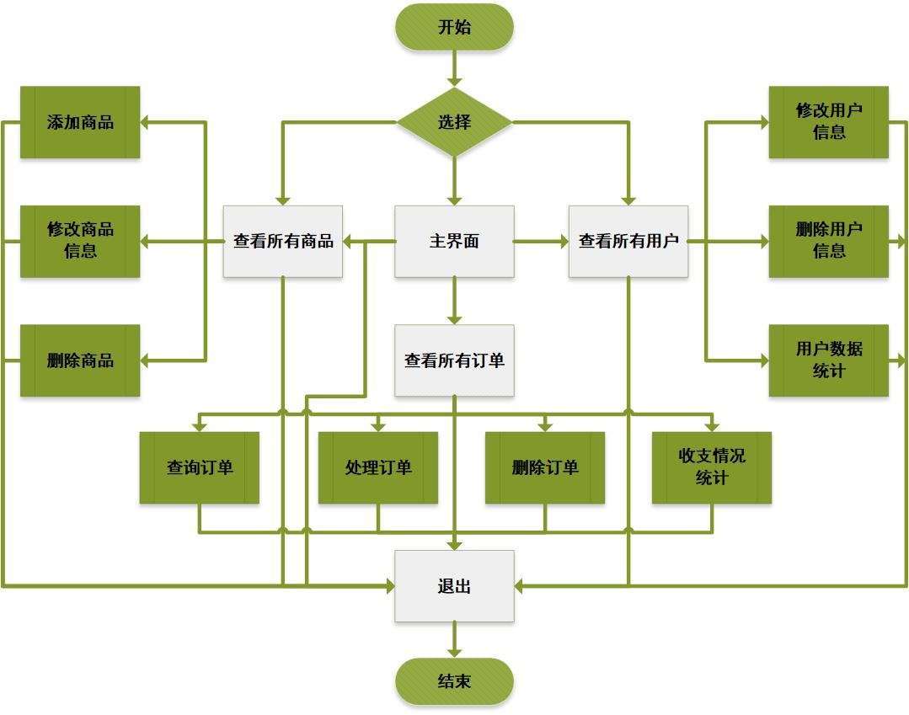
详细设计III
4.程序流程图：

Slide 39
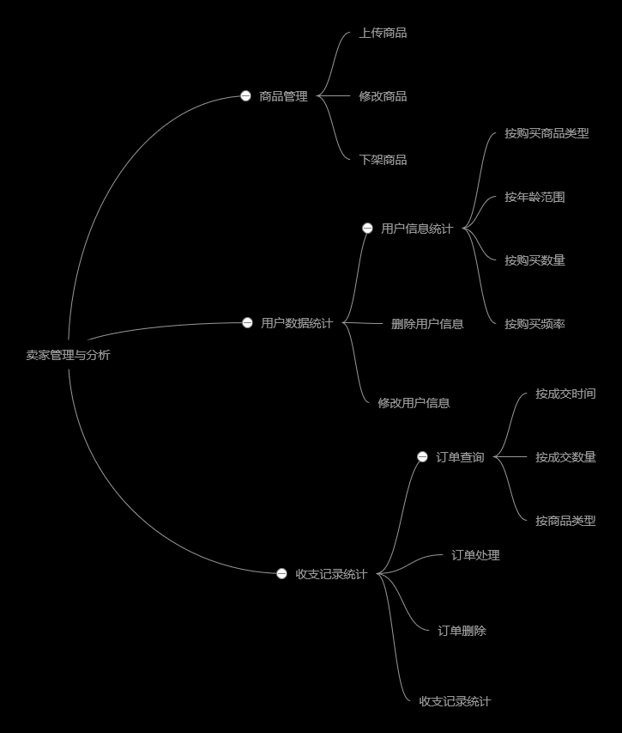
详细设计III
判定树：

Slide 40
任务分工
陈董锴
任务：总体任务分配，完成用户信息管理详细设计-程序流程图，精化数据流图并导出HIPO结构，提交判定树和PDL，完成对应模块测试用例
评价：9
评分原因:按时完成，子模块规模相对简单
吴安之：响应事件监听子模块详细设计-程序流程图，精化数据流图并导出HIPO结构，提交判定树和PDL，详细设计分工，回溯修订需求分析原型部分，总体设计HIPO结构，修订项目计划，完成对应模块的测试用例
任务：评价：9.5
评分原因：按时完成，子模块规模相对大
吕莉：卖家管理数据与统计子模块详细设计-程序流程图，精化数据流图并导出HIPO结构，提交判定树和PDL，制作设计阶段PPT，完成对应模块的测试用例和用户手册
任务：评价：9.3
评分原因:按时完成，子模块规模相对中等

